Slide 1
Työttömyys
Talouspolitiikkaa

Slide 2
Käsitteet
Työvoima= Kaikki 15-74-vuotiaat, jotka ovat joko työllisiä tai työttömiä
Työttömyysaste= Työttömien osuus työtä hakevasta työvoimasta (n. 5% hyvä, yli 10% huono)
Työllisyysaste= 15-64-vuotiaiden työllisten osuus samanikäisestä väestöstä (mitä suurempi, sen parempi)
Suhdannetyöttömyys= Esiintyy laskukaudella, ensin vientialoille ja rakennusalalle, korjaantuu osin itsestään
Rakennetyöttömyys= vakavampi, koko elinkeinorakenne muuttuu, vaikka tuotantomenetelmien muutos (esim. metsäteollisuus), vaikuttaa kulutusrakenteeseen

Slide 3
Työttömyyden seuraukset
VALTIO -> tulot vähenevät -> siirtomenot kasvavat -> velkaantuminen
KOTITALOUDET -> tulotaso laskee -> kulutus vähenee
https://www.youtube.com/watch?v=BrYeXV2L4q4 (työpaikan hakeminen)
https://www.youtube.com/watch?v=OW-QaSndgcA (olen työtön)

Slide 4
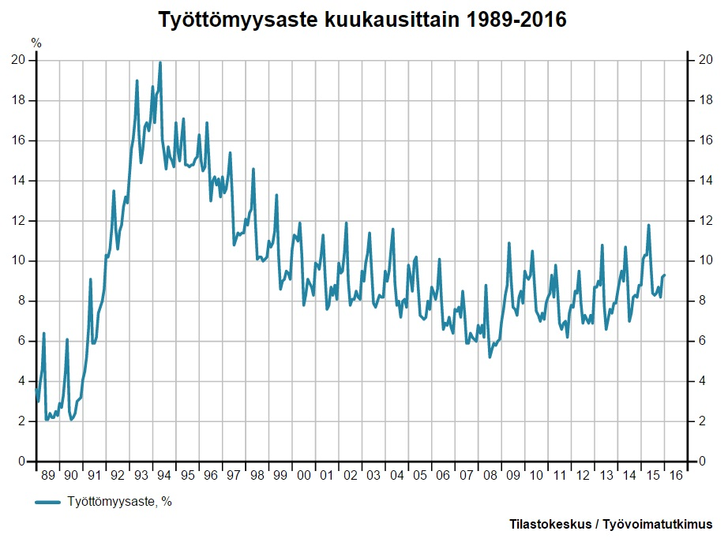
Työttömyysaste

Slide 5
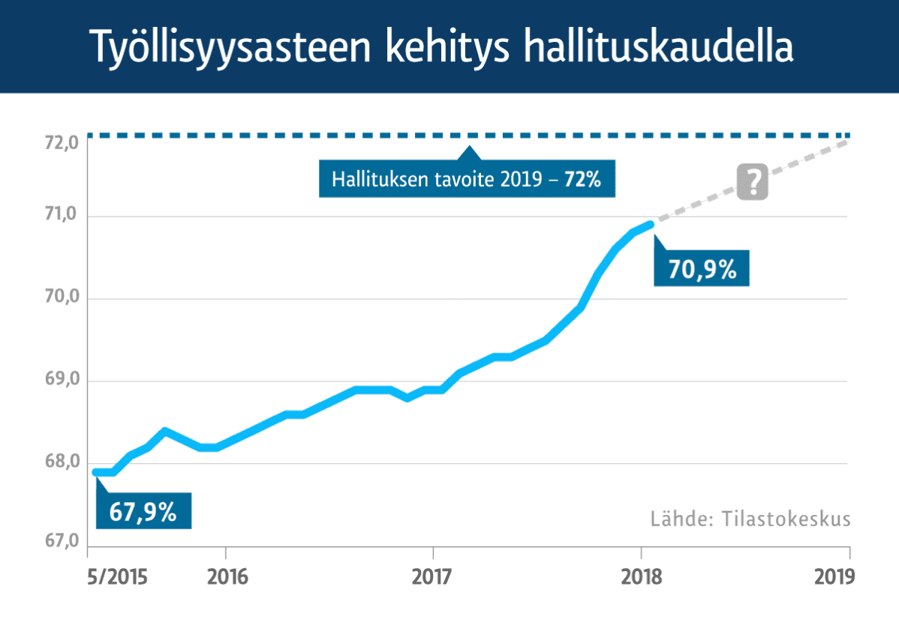
työllisyysaste

Slide 6
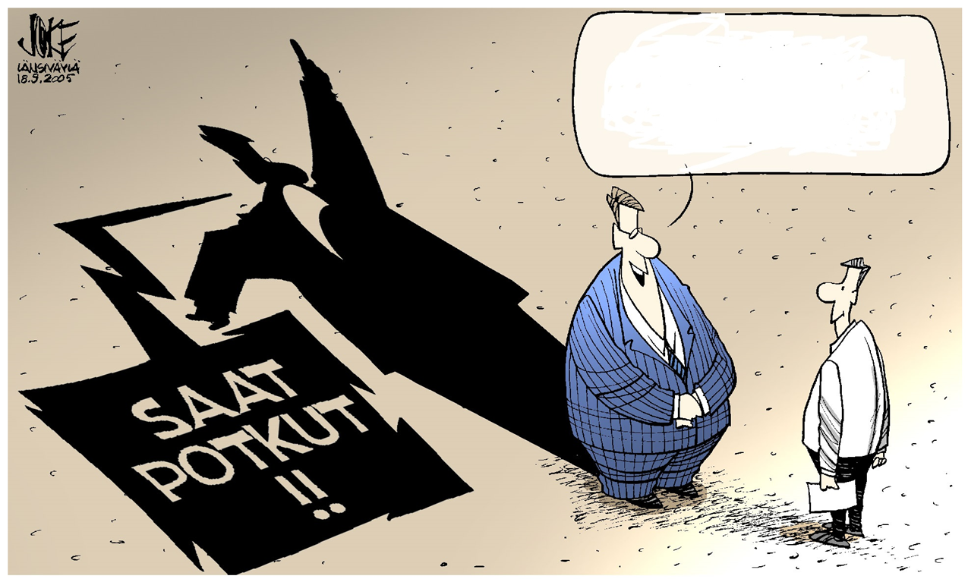
Keksi puhekuplaan sopiva teksti. Keksi kolme syytä potkuille.

Slide 7
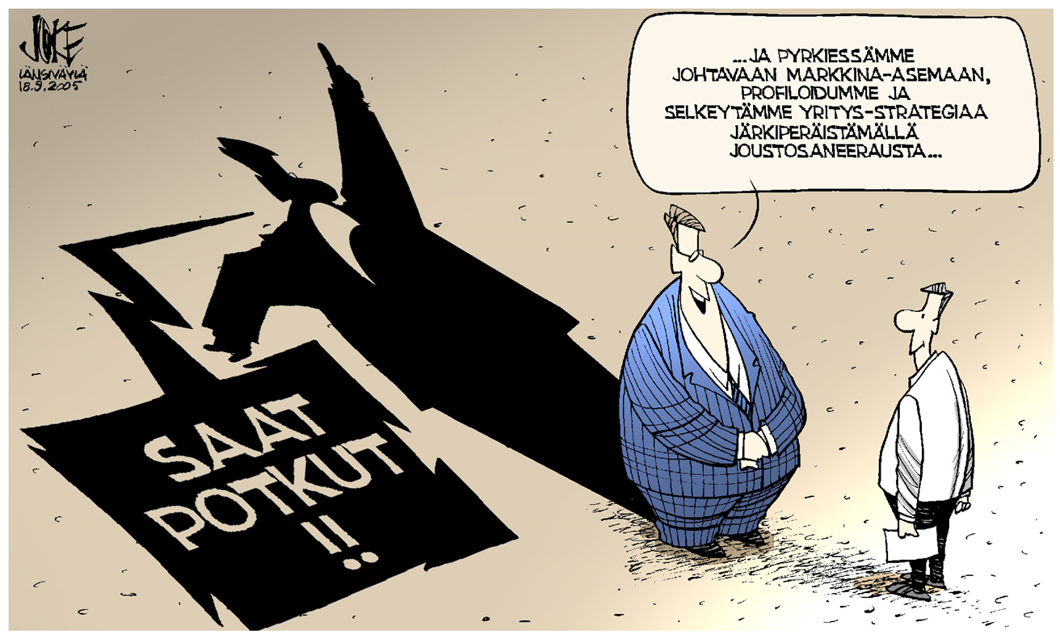
Mikä on pilakuvan sanoma?

Slide 8
Työttömyyden torjunta
Lisätään kysyntää (julkisen sektorin toimet)
Työelämän joustot
Verokiilan pienentämien
Uudet investoinnit
Lisäkoulutus
Kannustinloukkojen poistaminen
Työn jakaminen

Slide 9
Talouspolitiikan vaikeus
Julkisen vallan toimet, joilla ohjataan taloutta ja luodaan hyvinvointia.
Puolueet ja etujärjestöt usein hyvin erimielisiä toimintatavoista
Hallitusohjelmassa luodaan keskeiset suuntaviivat neljäksi vuodeksi (lähdekritiikki suotavaa)
Globalisaatio vaikeuttanut talouden suunnittelua ja hallintaa
Asiantuntijat usein eri linjoilla, puolueet etsivät itselleen sopivat tutkijat…
Talouspolitiikan mahdollisuudet rajalliset ( luonnonvarat, säästötoimien kohdentaminen, päätösten vaikutus ym.)

Slide 10


Slide 11
Talouspolitiikkaa
Tee kirjasta tehtävät 1 ja 3 s.151.

Slide 12
Talouspolitiikka
Tavoitteet: Kestävä kehitys, talouskasvu, alhainen työttömyys, köyhyyden torjuminen ym.
Finanssipolitiikka
Rahapolitiikka
EKP
Korkotaso suhdanteiden mukaan
Tulopolitiikka
Valuuttakurssipolitiikka
Budjetin säätely
Nousukausi/laskukausi
Työmarkkinajärjestöt
Työehtosopimukset –merkitys lisääntynyt

